Slide 1
WZORCE PROJEKTOWE
Paweł Tarsała

Slide 2

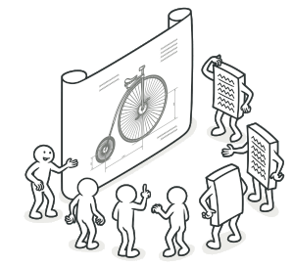
Wzorzec projektowy
sposób podejścia do rozwiązania powszechnego problemu projektowania oprogramowania
Może być modyfikowany w zależności od potrzeb dostosowania się do problemu
Jest ściśle związany z tworzonym oprogramowaniem (tym razem bez kopi-pejsta)
Nie jest algorytmem
Notes:
An analogy to an algorithm is a cooking recipe:
both have clear steps to achieve a goal.
On the other hand, a pattern is more like a blueprint:
you can see what the result and its features are, but
the exact order of implementation is up to you.

Slide 3

Dlaczego warto je znać
Są przetestowanym narzędziem wspomagającym rozwiązywanie problemów
Wspomagają komunikację w zespole
Uczą różnorodnego sposobu podejścia do problemów architekturalnych
Niezbędne z perspektywy utrzymania oprogramowania
Notes:
Even if you never encounter these problems, knowing patterns is still useful because it teaches you how to solve all sorts of problems using principles of object-oriented design.

Slide 4
PODZIAŁ
Kreacyjne
Strukturalne
Behawioralne

Slide 5

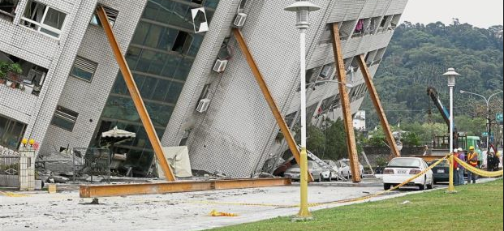

Wzorce kreacyjne

Slide 6
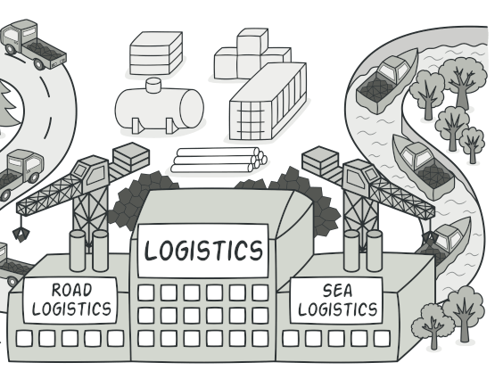
Problem #1
Notes:
Rozwijająca się aplikacja

Slide 7
Fabryka
Unikasz ścisłego powiązania między twórcą a konkretnymi produktami.
Single Responsibility Principle - Możesz przenieść kod tworzenia produktu do jednego miejsca w programie, ułatwiając obsługę kodu.
Open/Closed principlce - Możesz wprowadzić do programu nowe typy produktów bez łamania istniejącego kodu klienta.

Slide 8
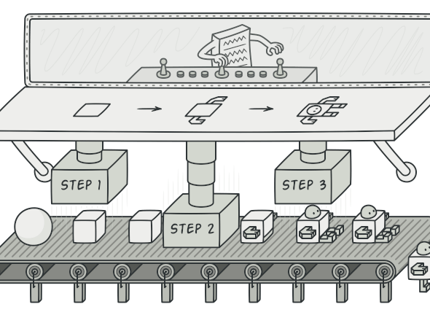
PROBLEM #2
Notes:
Tworzenie domu o różnych parametrach

Slide 9
Builder
Umożliwia konstruowanie obiektów krok po kroku, odraczanie etapów budowy lub wykonywanie rekurencyjnie kroków.
Pozwala ponownie użyć tego samego kodu konstrukcyjnego podczas tworzenia różnych reprezentacji produktów.
Single responsibility principle. Pozwala wyizolować złożony kod konstrukcyjny z logiki biznesowej produktu.

Slide 10

WZORCE STRUKTURALNE

Slide 11
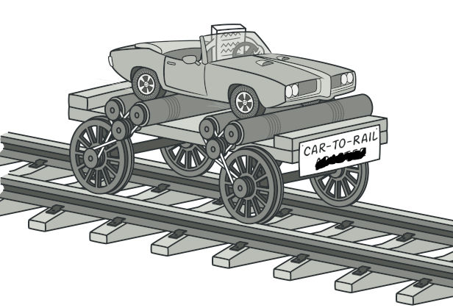
Problem #3
Notes:
Wpasowanie kwadratowego krążka do okrągłej dziury

Slide 12
Adapter
Single Responsibility Principle. Pozwala oddzielić interfejs lub kod konwersji danych od podstawowej logiki biznesowej programu.
Open/Closed Principle. Do programu można wprowadzać nowe typy adapterów bez naruszania istniejącego kodu klienta, o ile działają z adapterami za pośrednictwem interfejsu klienta.

Slide 13
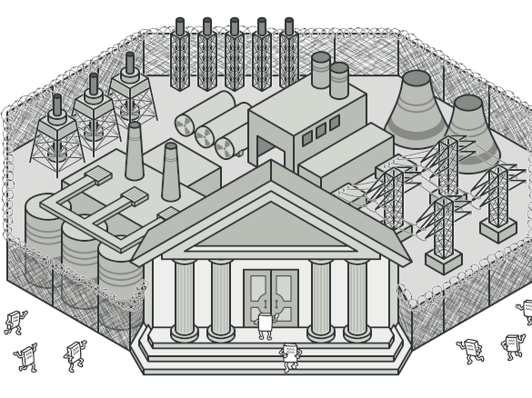
PROBLEM #4
Notes:
Podróż kosmiczna. Łączenie podsystemów

Slide 14
FACADE
Pozwala na izolacje kodu w celu redukcji złożoności podsystemu
Pozwala na korzystanie z jednego źródła

Slide 15

Wzorce behawioralne

Slide 16
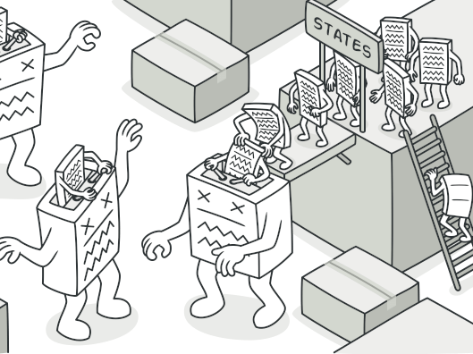
Problem #5
Notes:
Gra komputerowa. Inne zachowanie aplikacji przy innych stanach

Slide 17
STATE
Single Responsibility Principle. Organizuje kod związany z poszczególnymi stanami w oddzielne klasy.
Open/Closed Principle. Wprowadza nowe stany bez zmiany istniejących klas stanów lub kontekstu.
Upraszcza kod kontekstu, eliminując nieporęczne warunki stanu maszyny automatycznej.

Slide 18
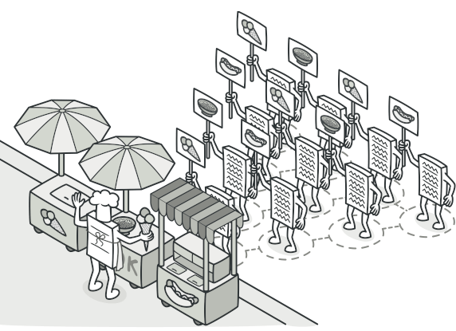
PROBLEM #6

Slide 19
VISITOR
Open/Closed Principle. Pozwala wprowadzić nowe zachowanie, które może pracować z obiektami różnych klas bez zmiany tych klas.
Single Responsibility Principle. Pozwala przenieść wiele wersji tego samego zachowania do tej samej klasy.
Obiekt odwiedzający może gromadzić przydatne informacje podczas pracy z różnymi obiektami. Może to być przydatne, gdy chcesz przejść przez skomplikowaną strukturę obiektu, taką jak drzewo obiektów, i zastosować gościa do każdego obiektu tej struktury.

